Slide 1


KING MONGKUT'S UNIVERSITY OF TECHNOLOGY NORTH BANGKOK
Application of PID controller to control mobile robot position
Tanawin Siriwan 6203014610060 sec 1
College of industrial technology
Department of Mechanical engineering Technology
Asst. prof. Dr.Chanin Joochim

Slide 2
Introduction
Opject
Scope
Topic
Making process
Priciple
Test
Problem
Summarize

Slide 3
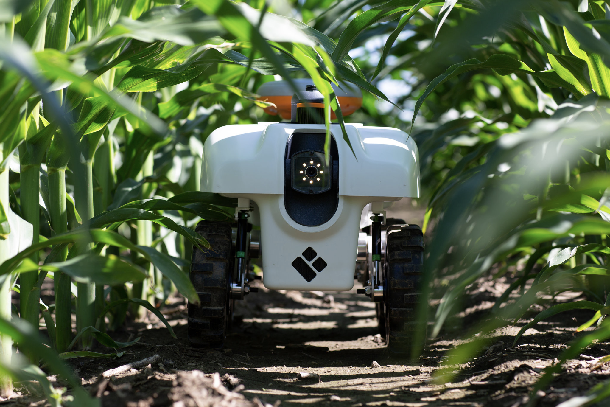
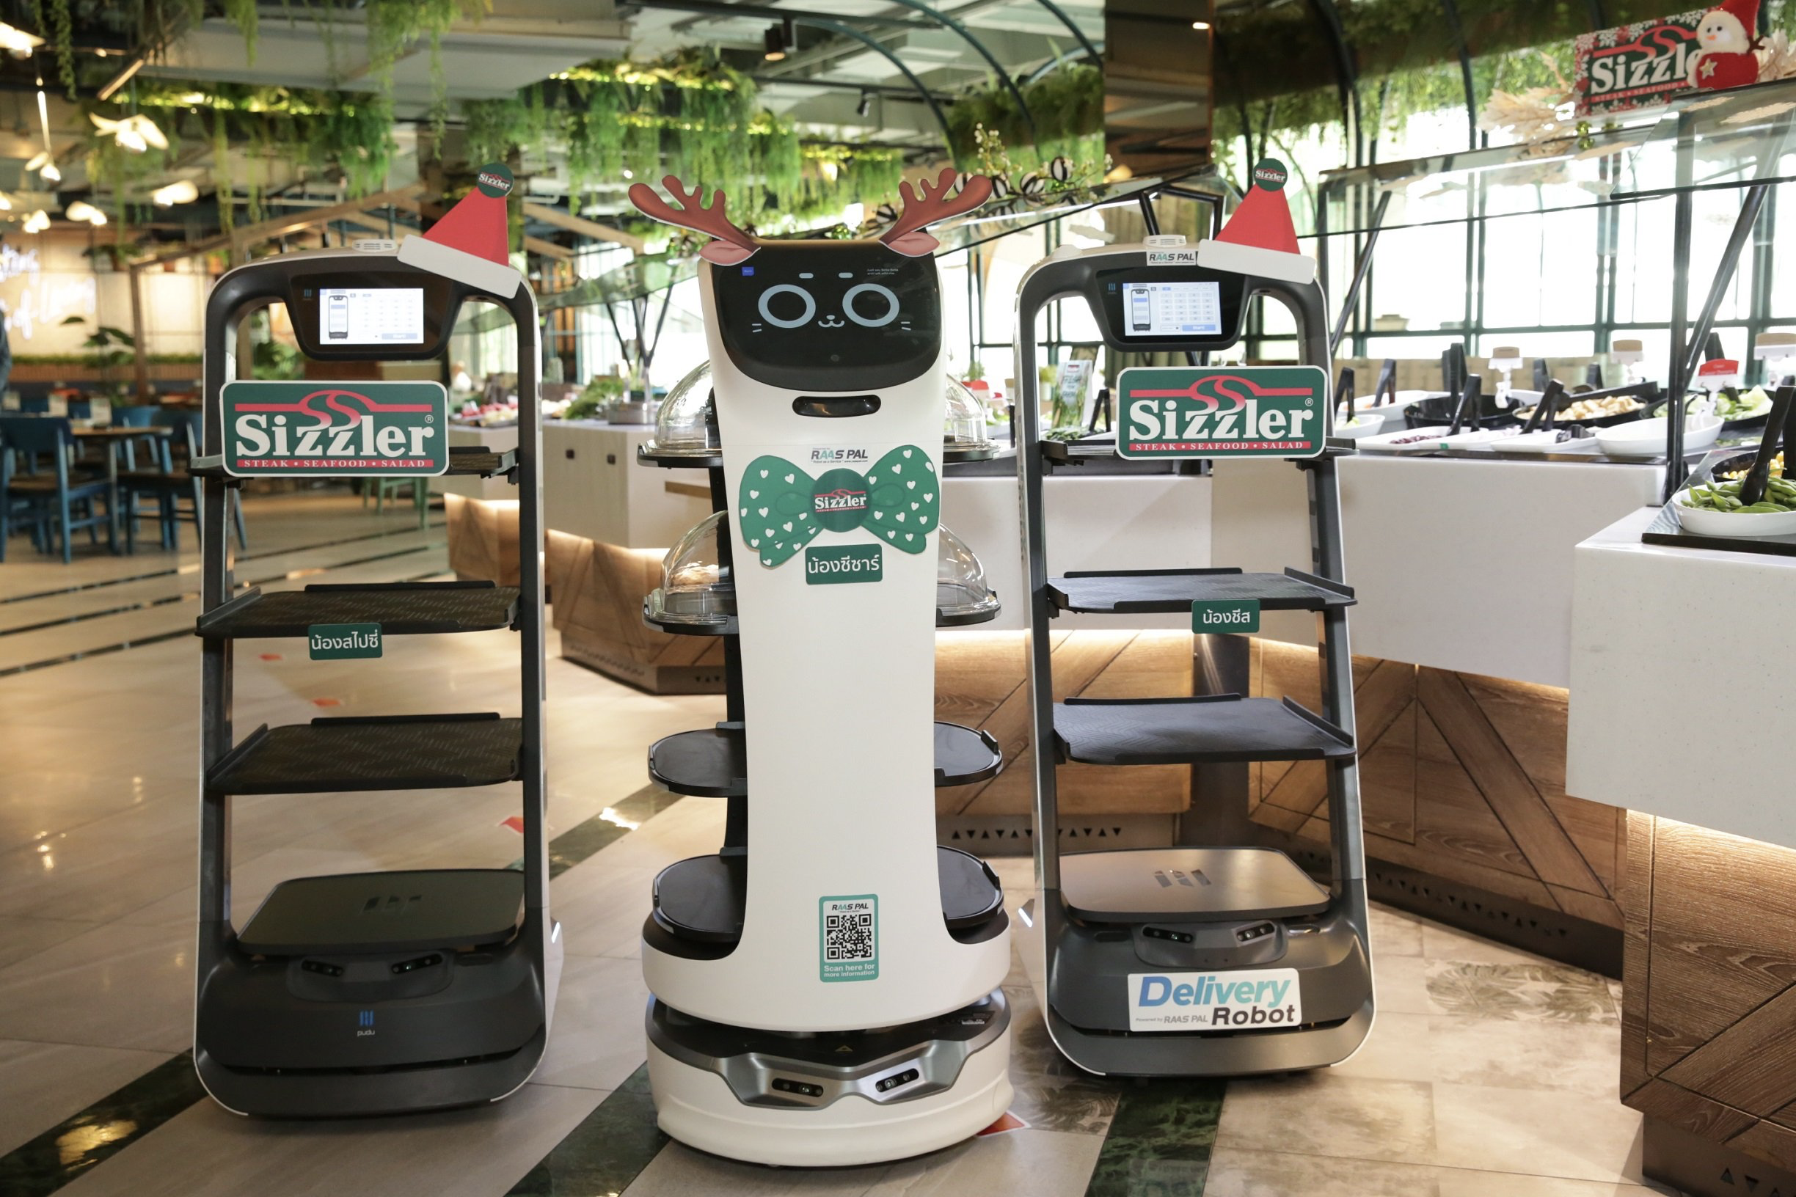
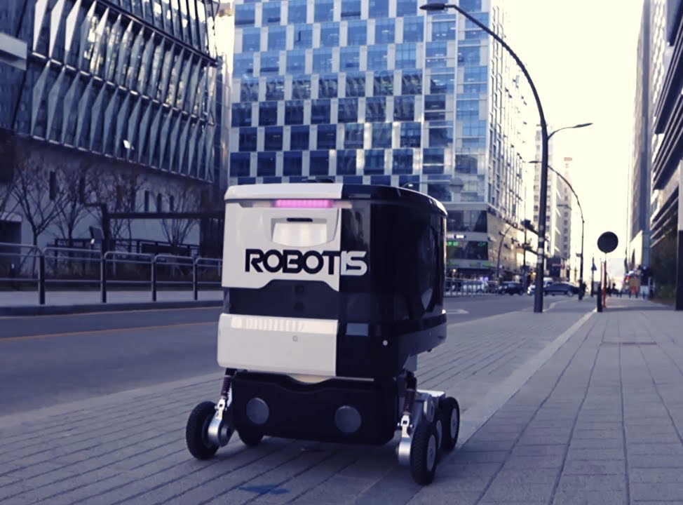
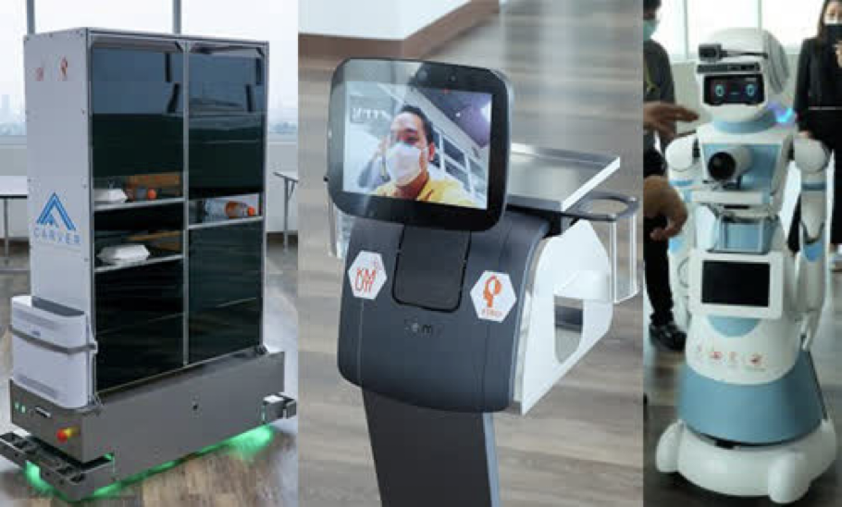
Introduction

Slide 4
Opjective
1
2
3
เพื่อศึกษาการใช้ encoder
ในการควบคุมตำแหน่งการเคลื่อนที่ของหุ่นยนต์
เพื่อศึกษาการเขียนโปรแกรม Arduino
ในการควบคุมตำแหน่งของหุ่นยนต์
เพื่อออกแบบหุ่นยนต์ที่ควบคุม
ตำแหน่งการเคลื่อนที่ด้วย PID

Slide 5
1
ใช้ encoder ที่ติดอยู่กับมอเตอร์ในการอ่านค่าตำแหน่งของหุ่นยนต์
2
หุ่นยนต์สามารถเคลื่อนที่ในรูปแบบสี่เหลี่ยมจัตุรัส
Scope
3
หุ่นยนต์สามารถเคลื่อนที่ในรูปแบบสามเหลี่ยมมุมฉาก
4
พื้นที่ในการเคลื่อนที่ในพื้นระนาบเท่านั้น

Slide 6
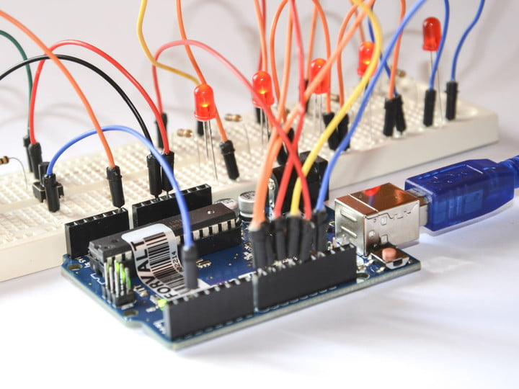

Hard ware
Soft ware

Slide 7
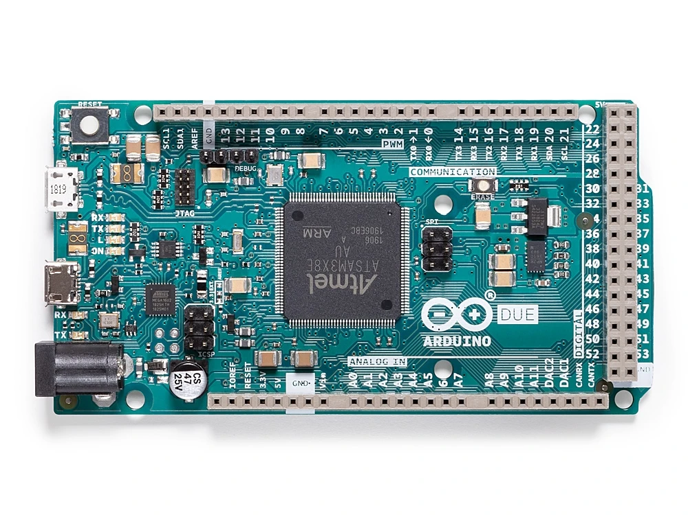

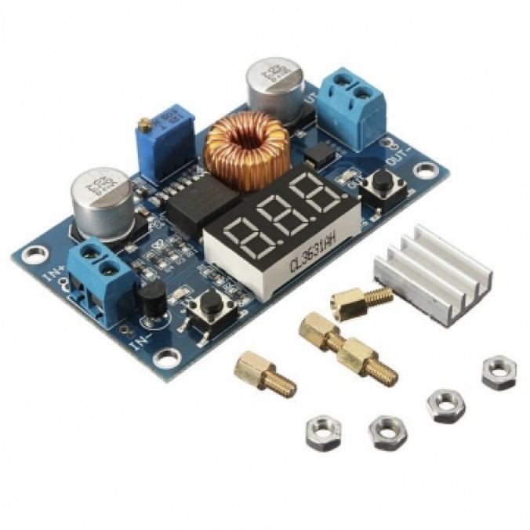
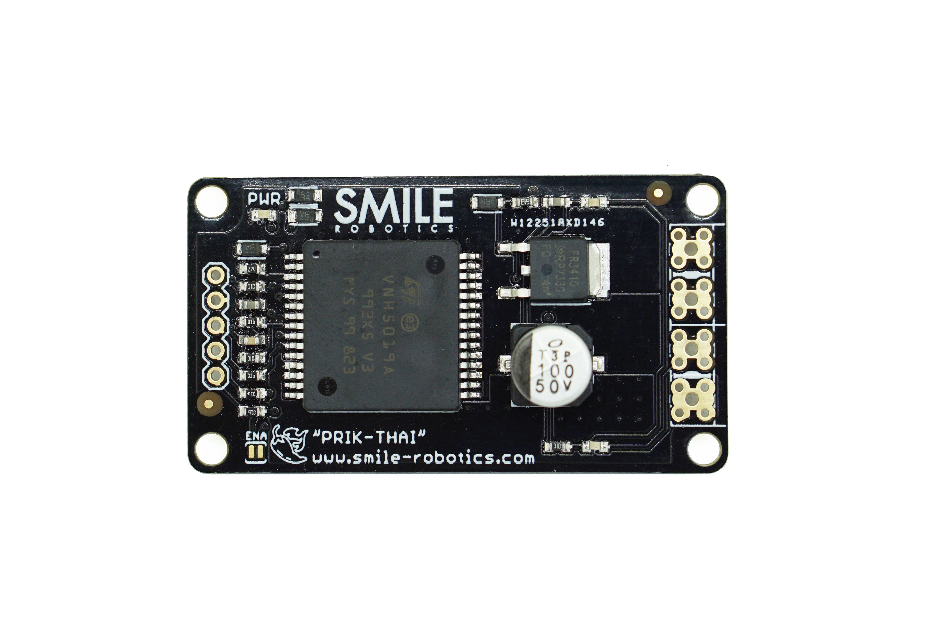
Hard ware
Arduino DUE
DC motor driver
Vapcell 18650 battery
3600mAh 3.7v
DC to DC stepdown

Slide 8
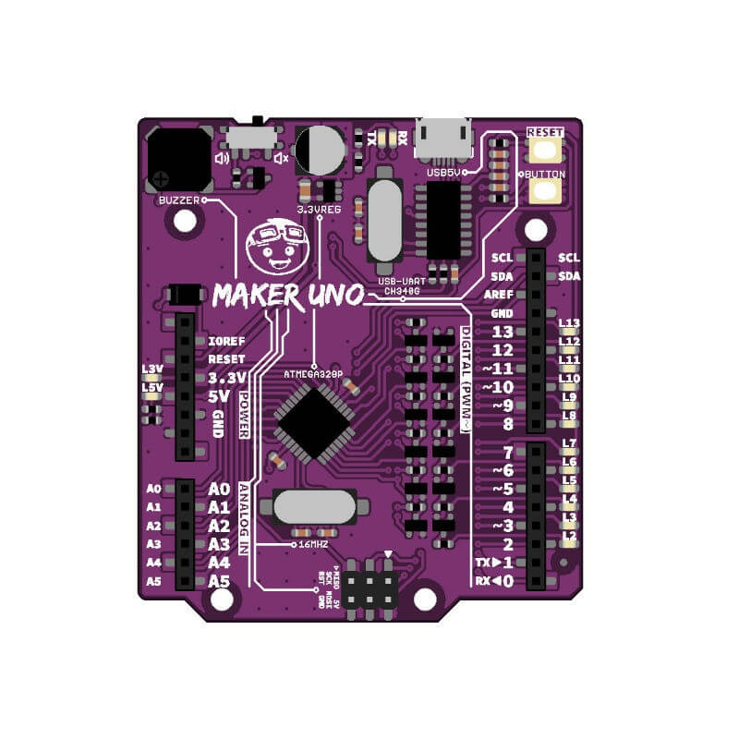
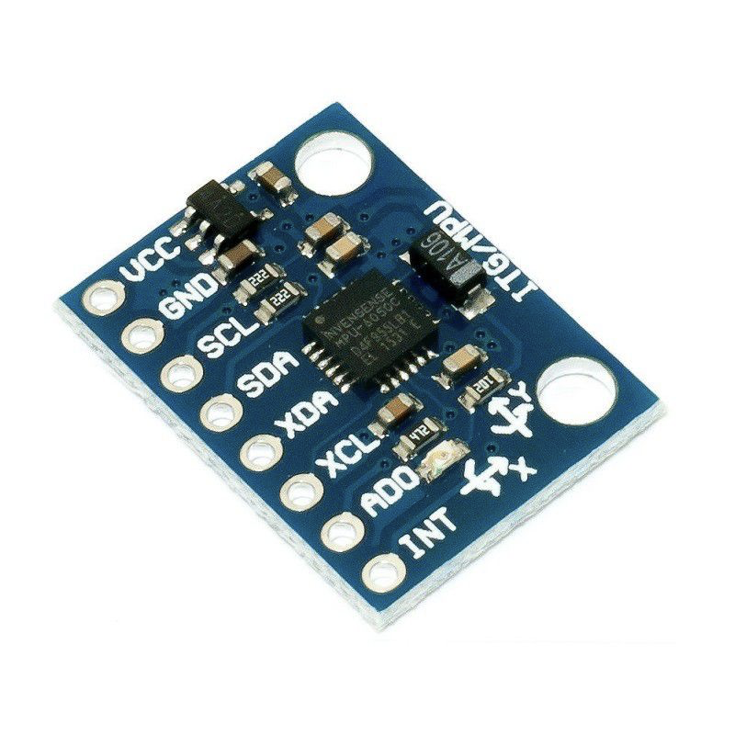
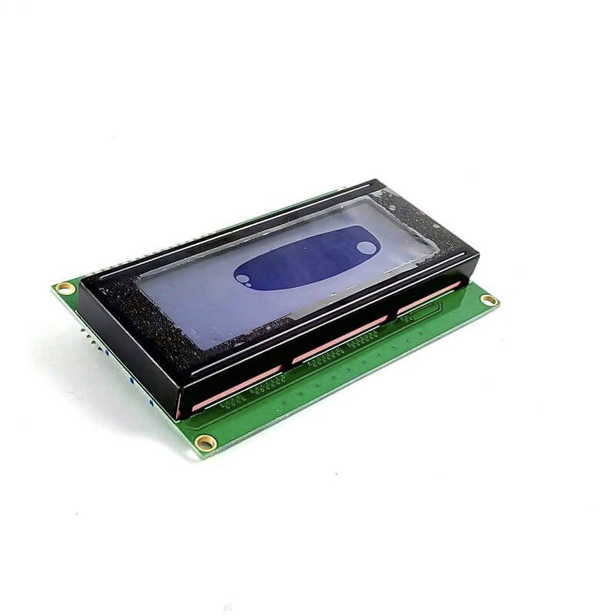
Hard ware
Maker UNO
GY - 521
LCD i2c display 20 x 4

Slide 9
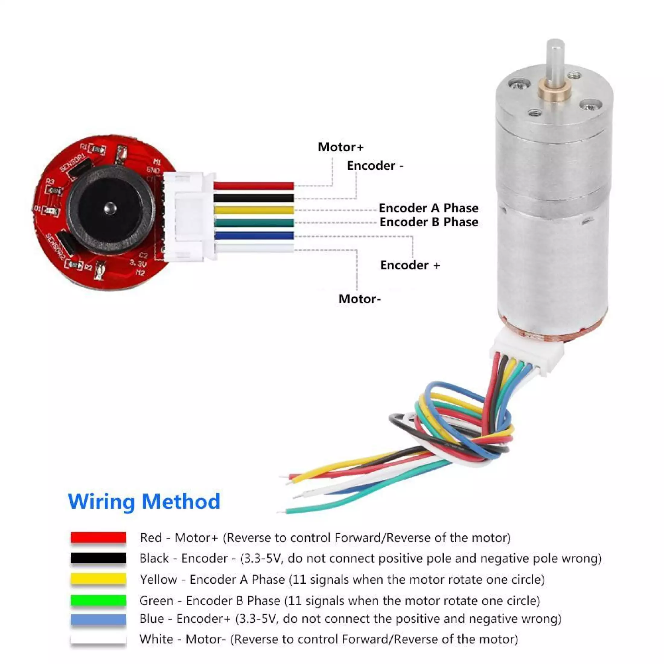
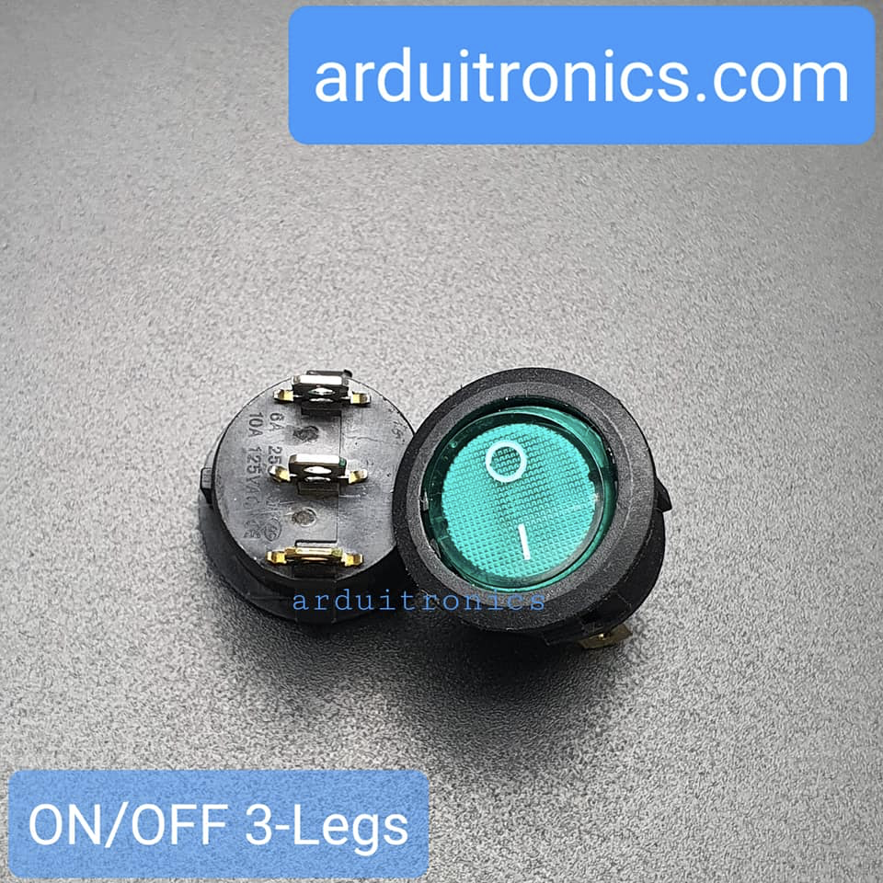
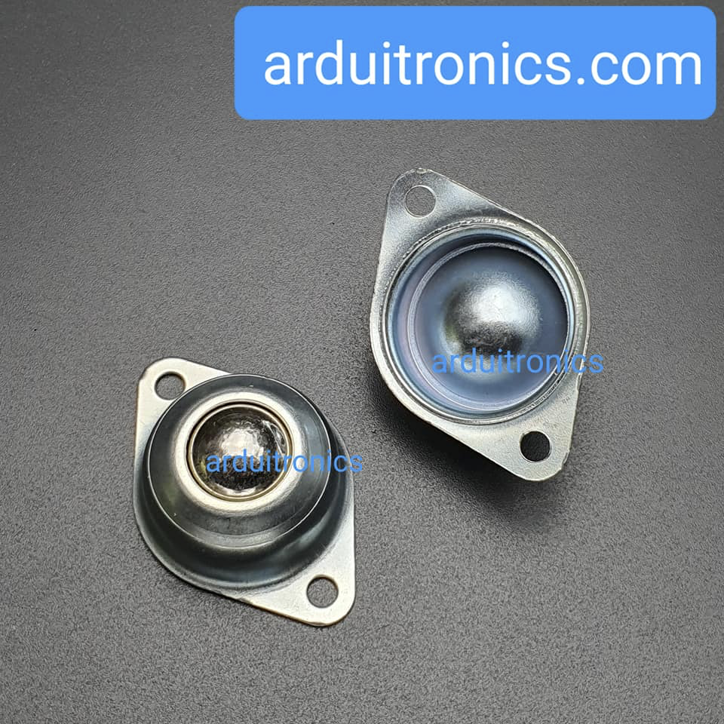
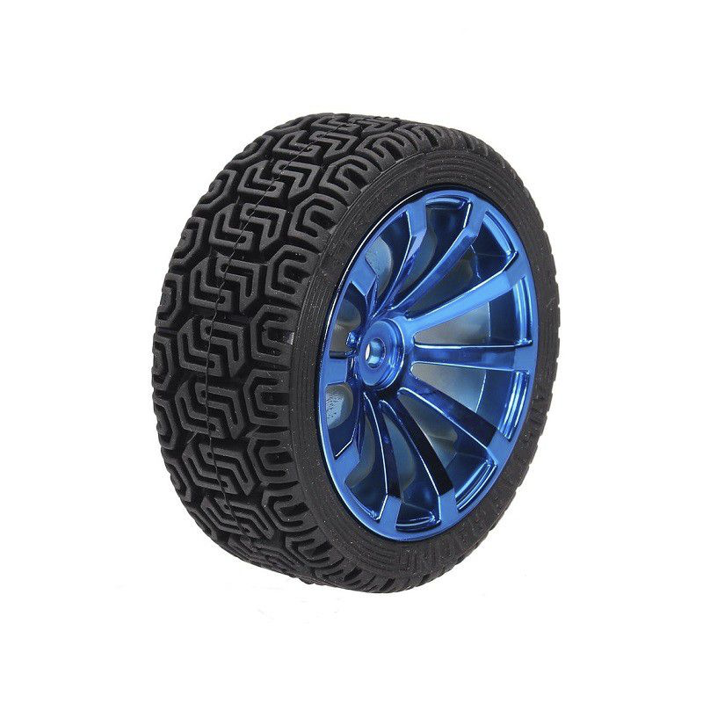
Hard ware
Toggle switch on - off
DC motor 12V encoder
Ball wheel
wheel

Slide 10



Soft ware

Slide 11
Making process
Design
Assembly
Test
Improve

Slide 12
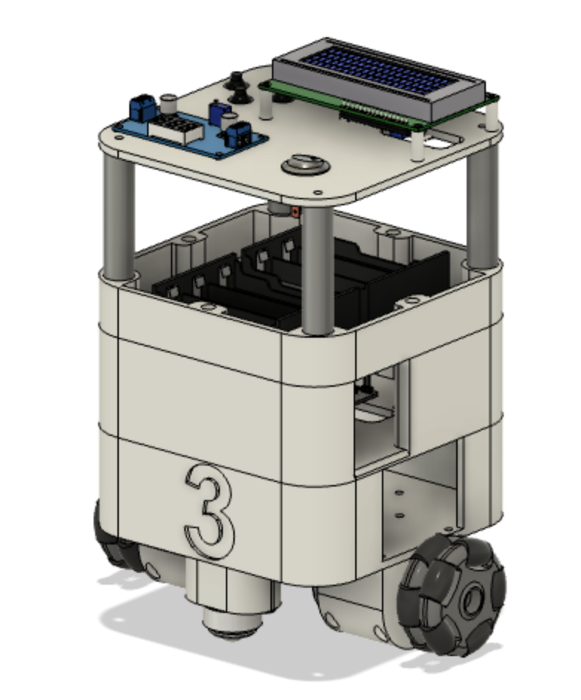
Mechnicsm Design
W x L x H
145 x 220 x 330

Slide 13
Electronics Design

Slide 14
Electronics Design

Slide 15
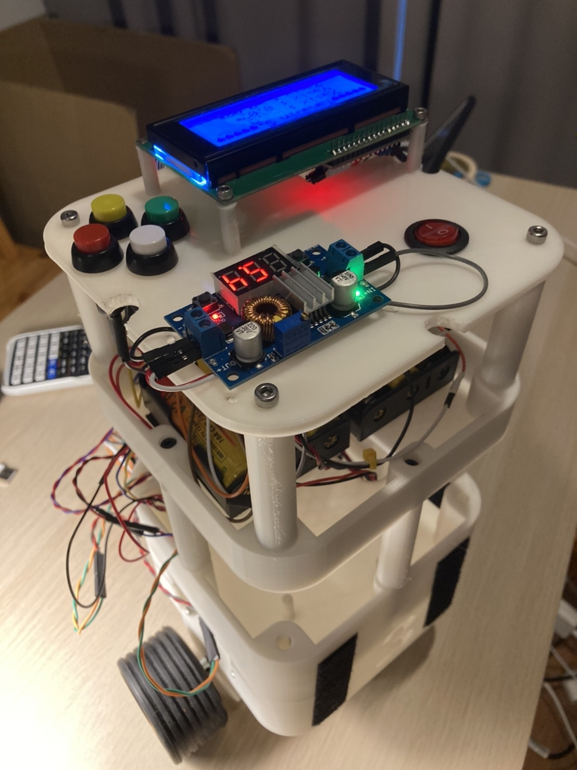
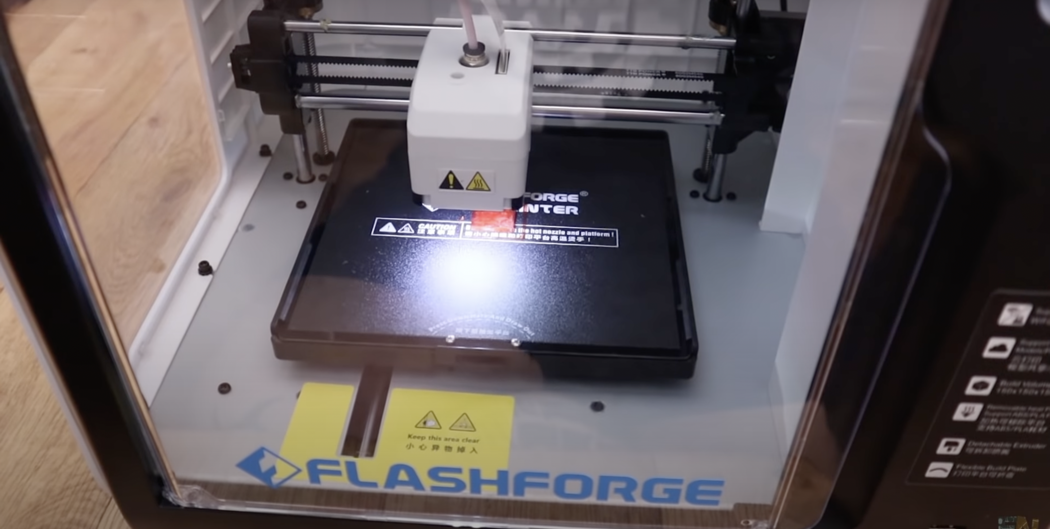
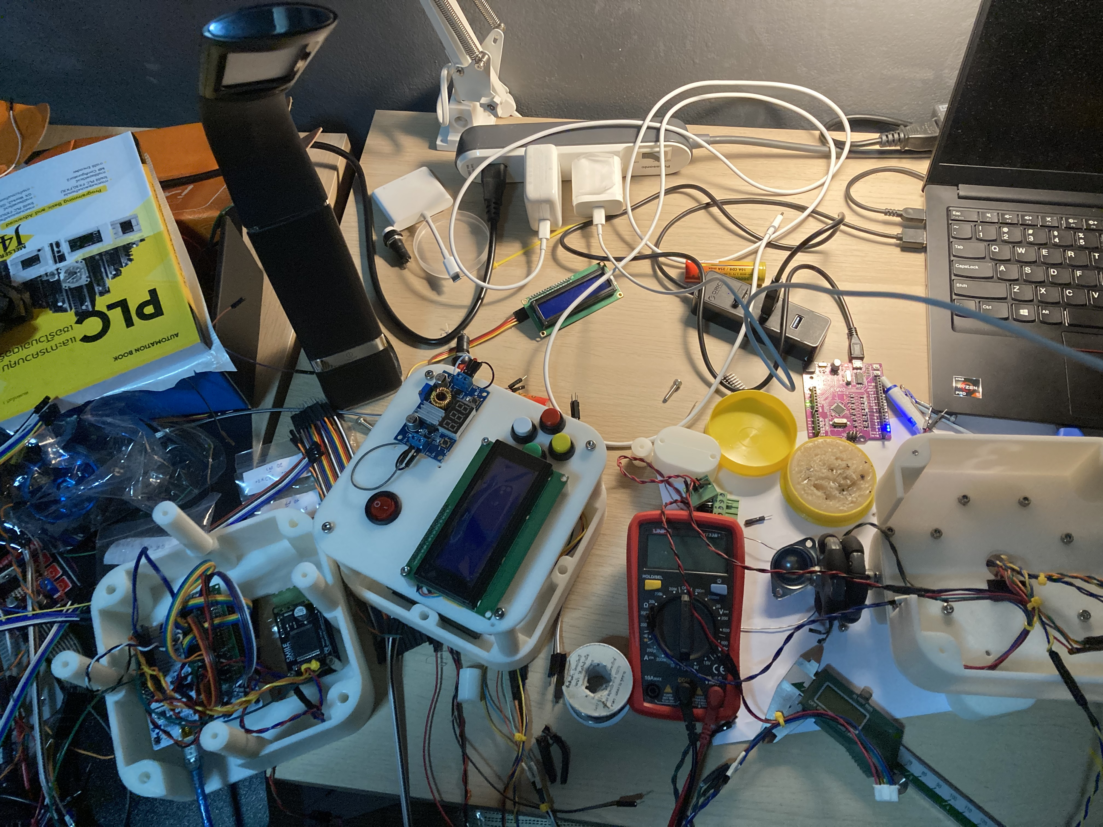
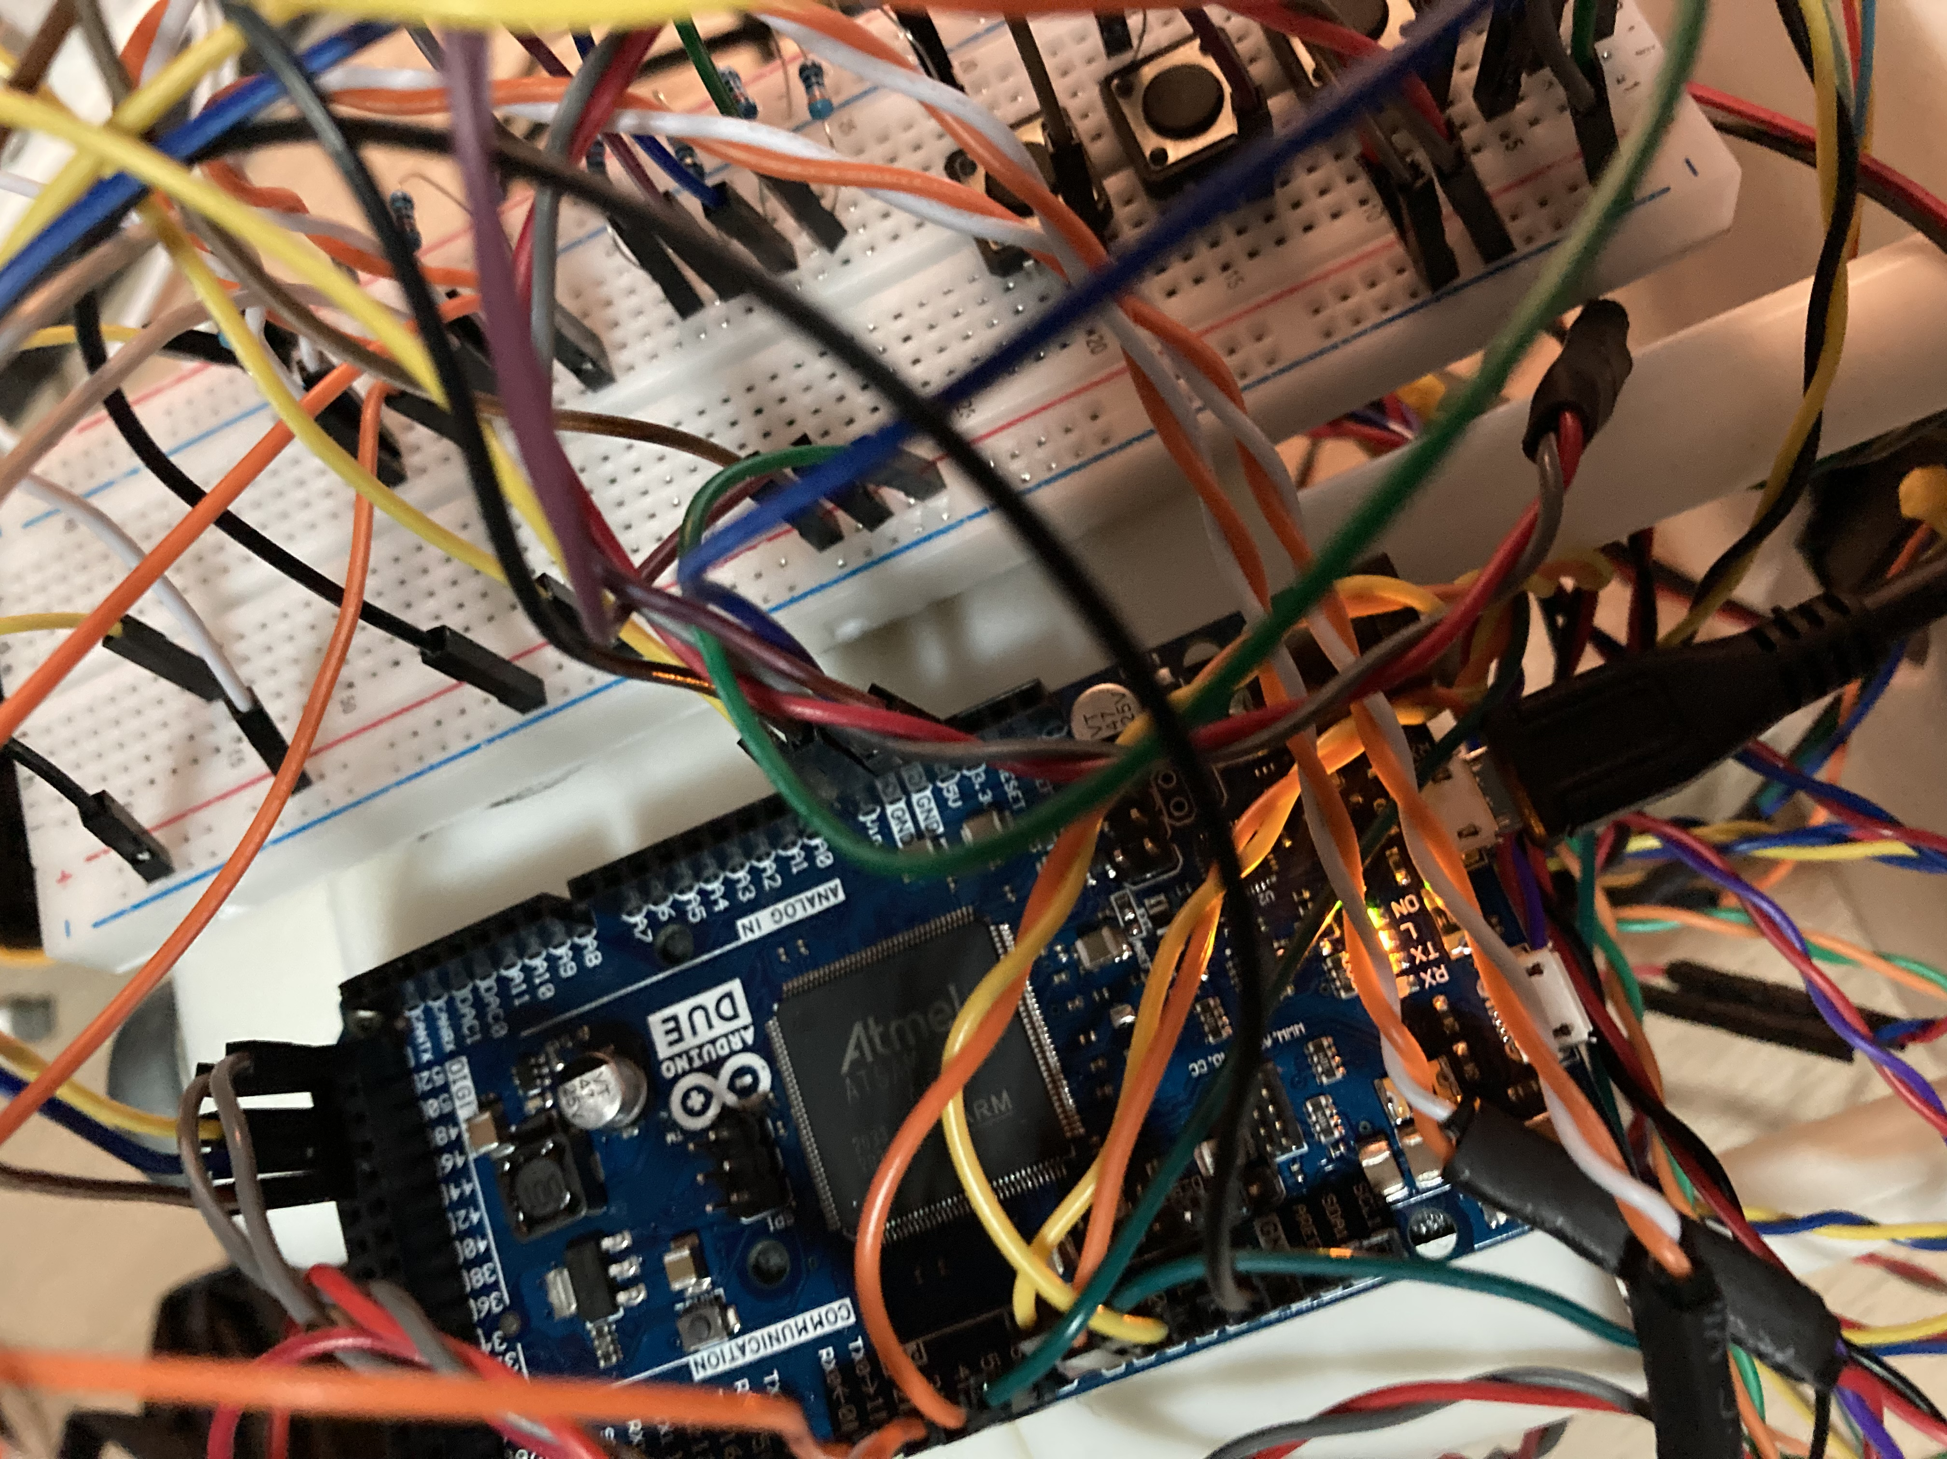
Assembly test improve

Slide 16
Priciple PID Robot control
Setpoint
Position
+
Arduino
Drive
Motor
-
Encoder

Slide 17
Priciple XYZ axis on LCD display
GY-521
Arduino
Display

Slide 18
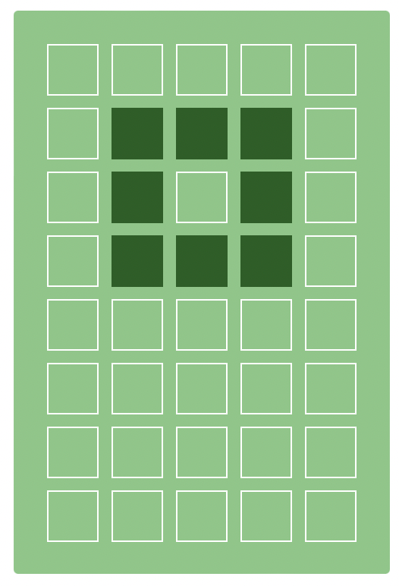
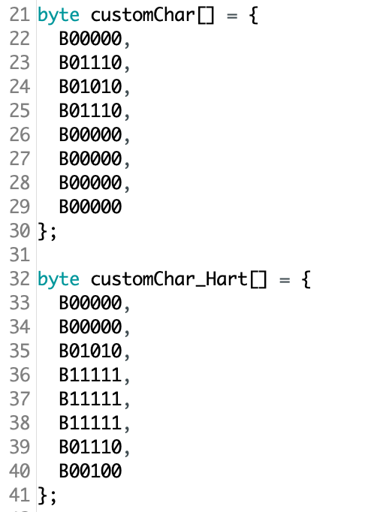
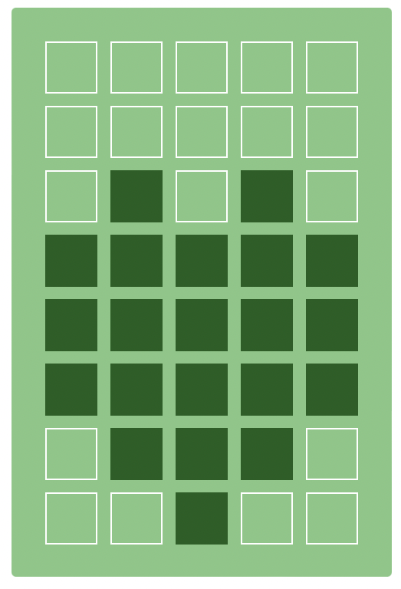
LCD emoji

Slide 19
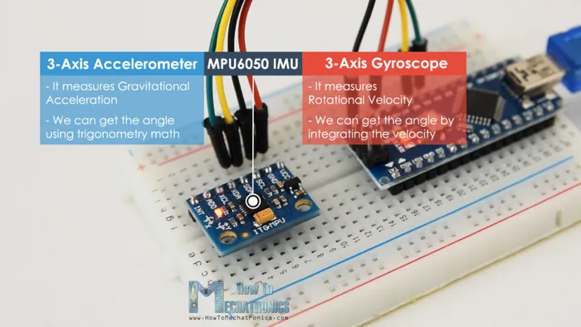
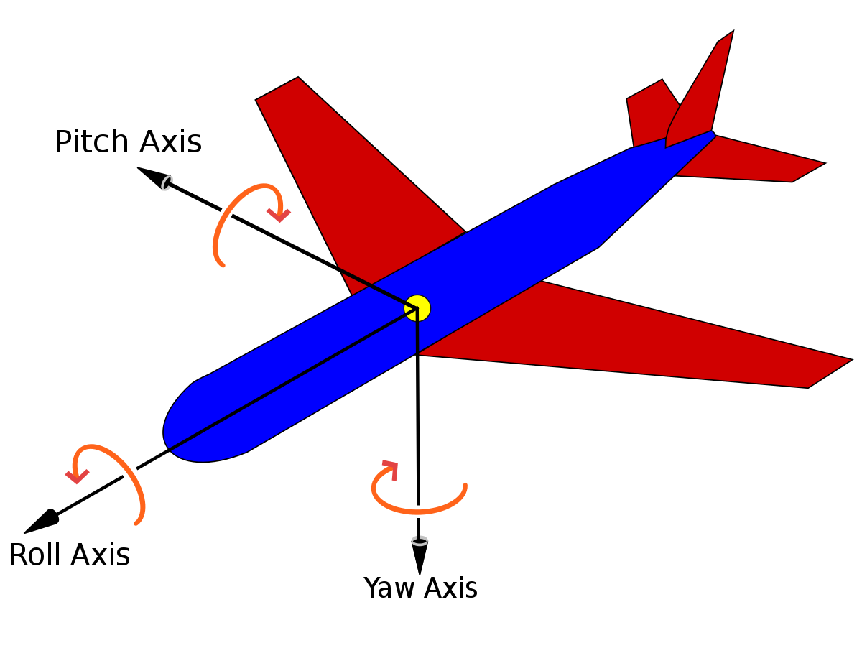
GY-521 Module
https://howtomechatronics.com/tutorials/arduino/arduino-and-mpu6050-accelerometer-and-gyroscope-tutorial/

Slide 20
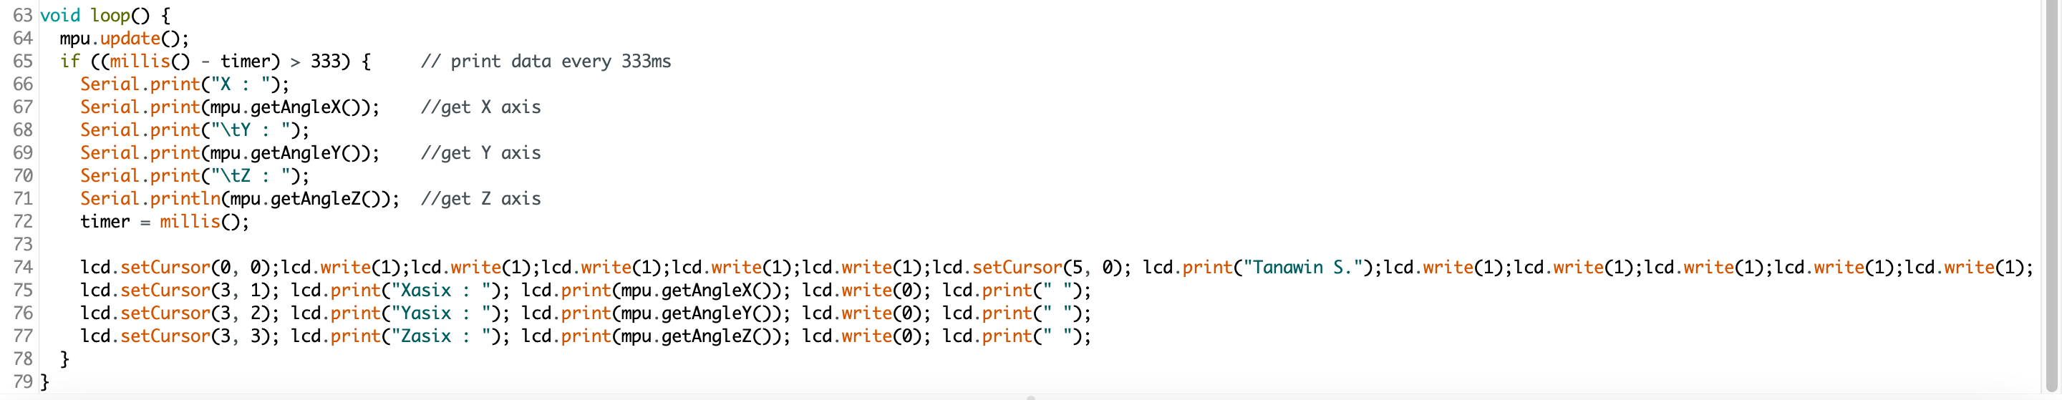
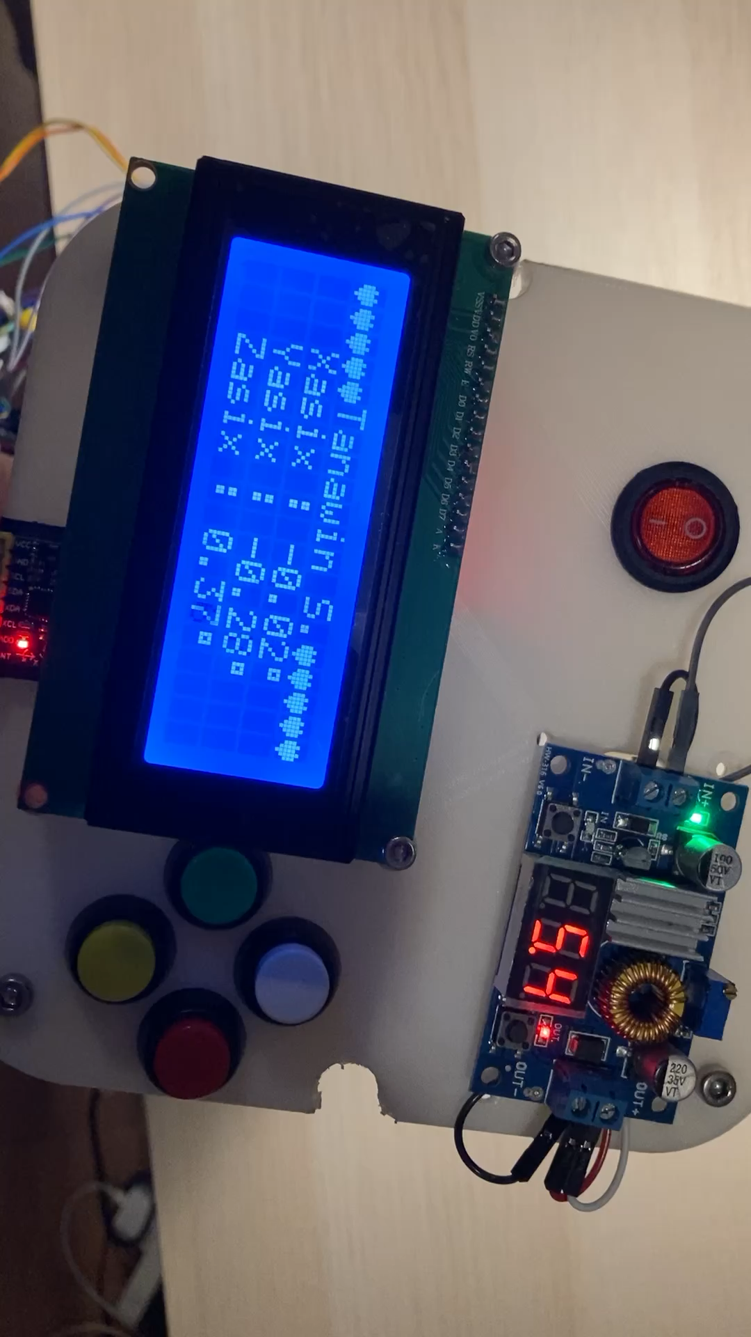
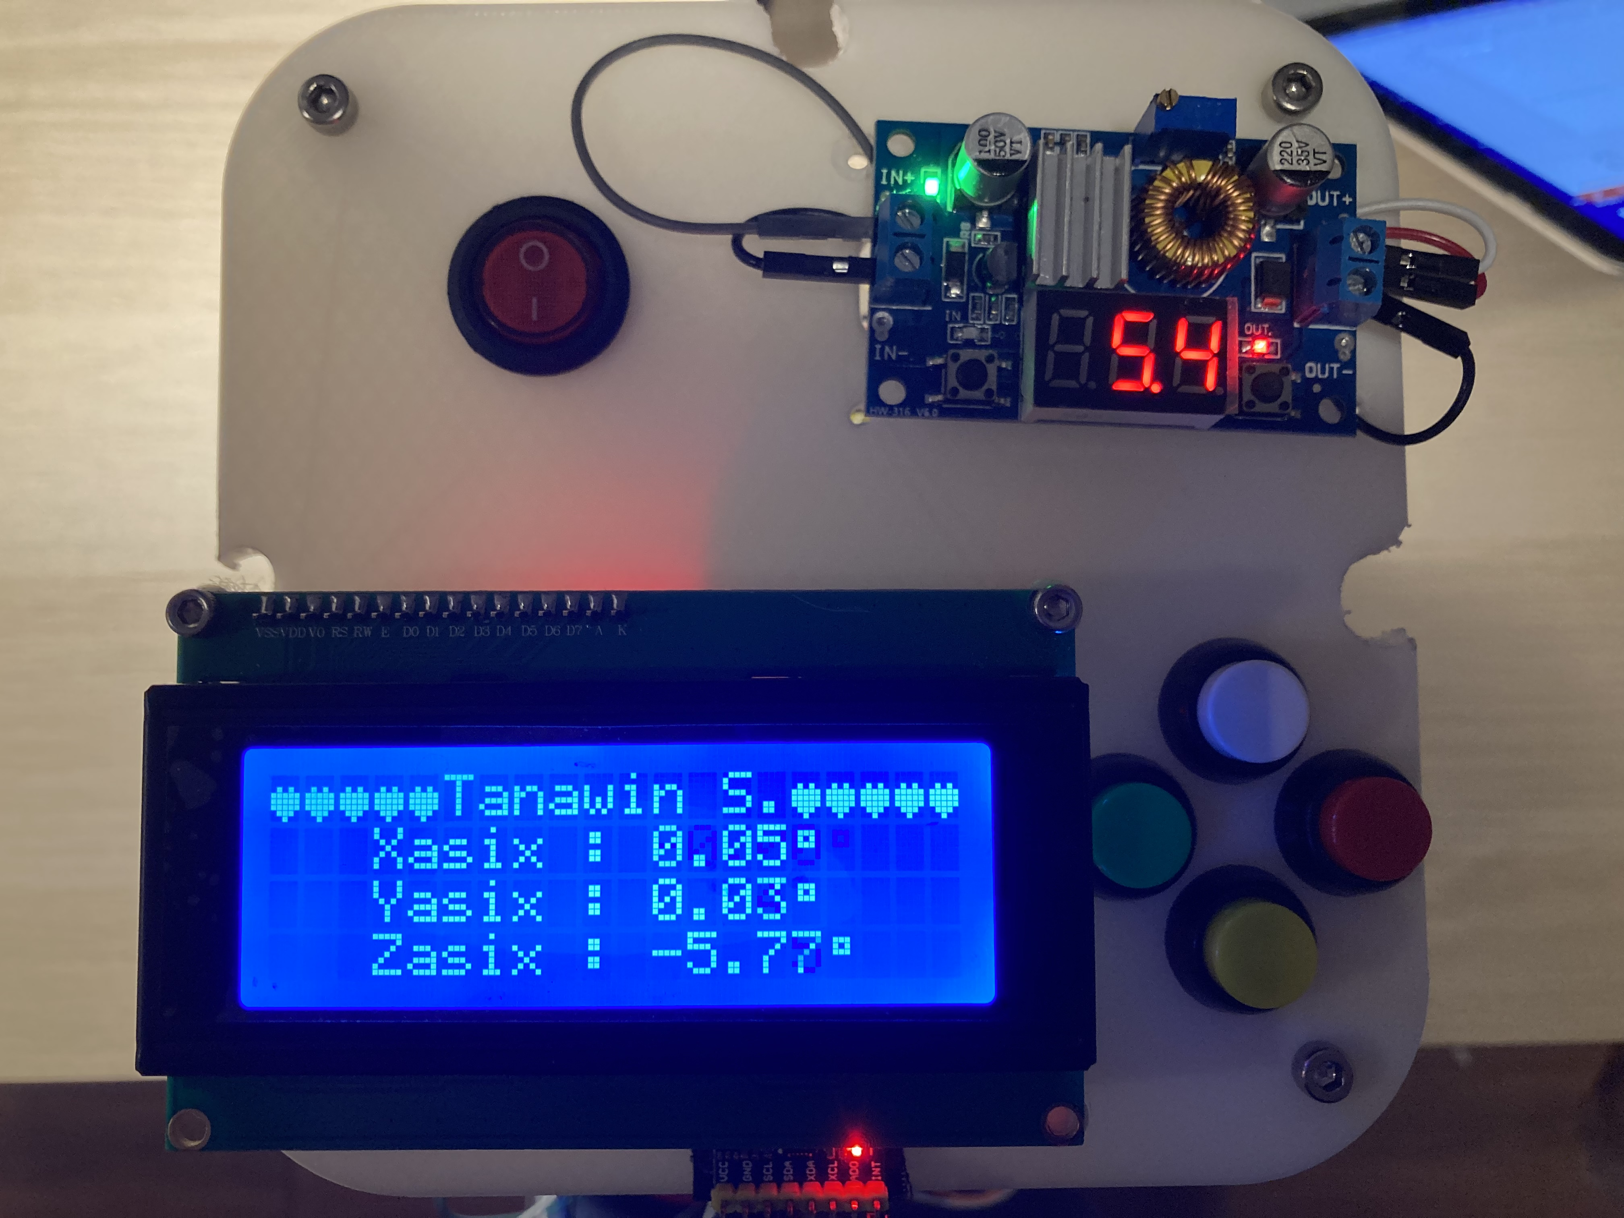
XYZ axis on display

Slide 21
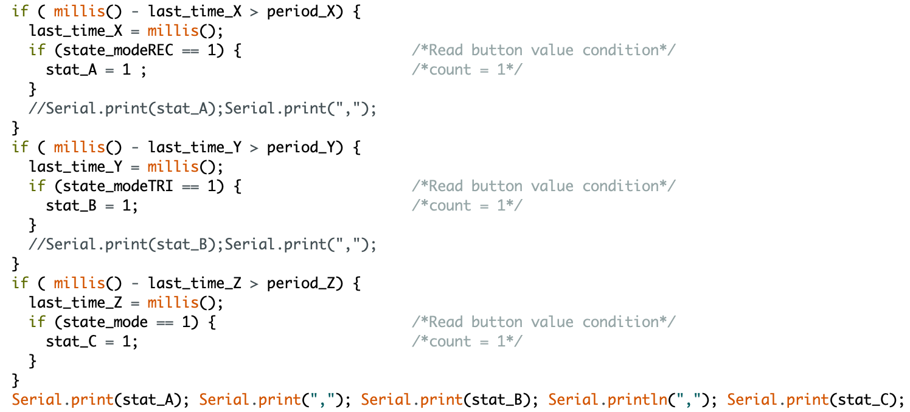
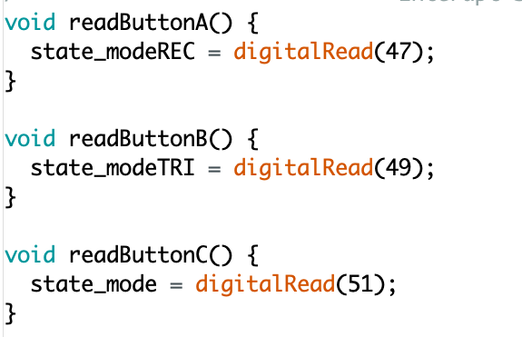
Mode selecter

Slide 22
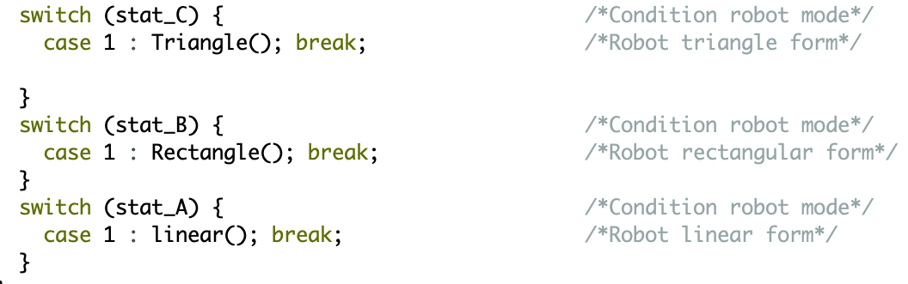
Mode selecter

Slide 23
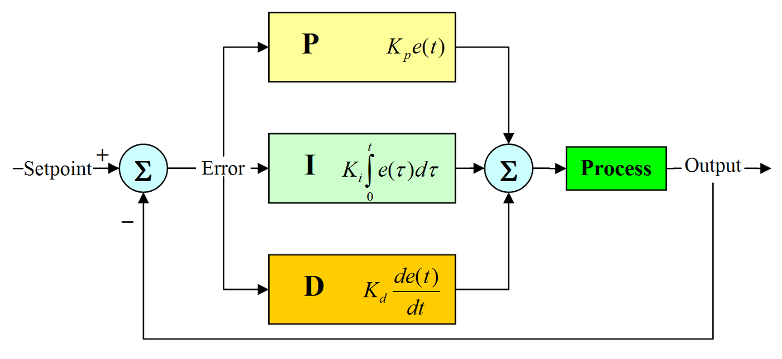
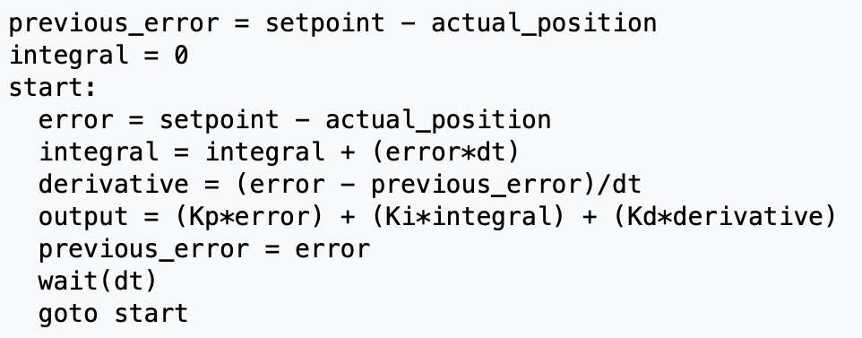
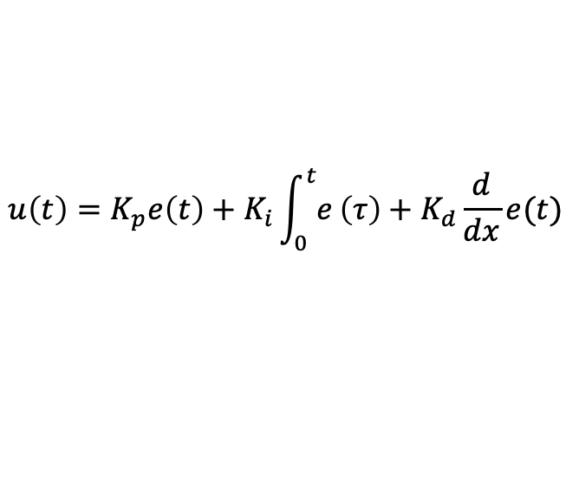
PID Controller
$$u\left(t\right)=K_{p}e\left(t\right)+K_{i}\int_{0}^{t}{e}\left(τ\right)+K_{d}\frac{d}{dx}e(t)$$
PID block diagram
pseudocode
https://th.wikipedia.org/wiki/ระบบควบคุมพีไอดี

Slide 24
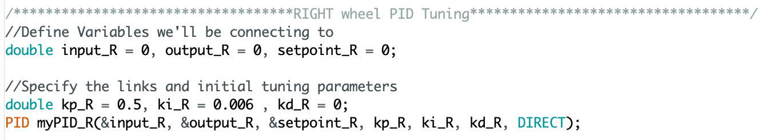
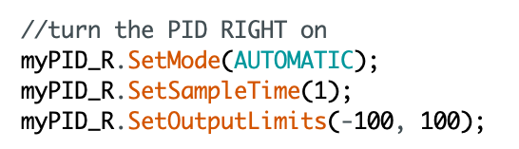
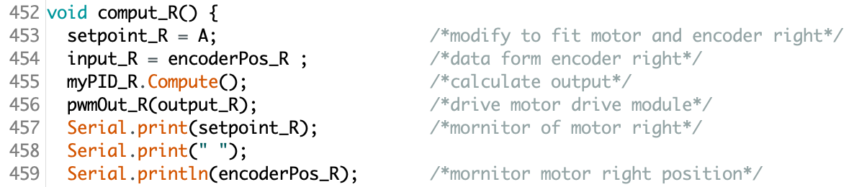
PID tuning

Slide 25
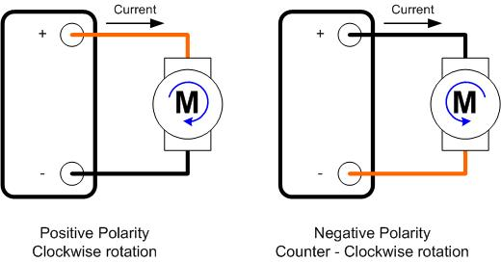
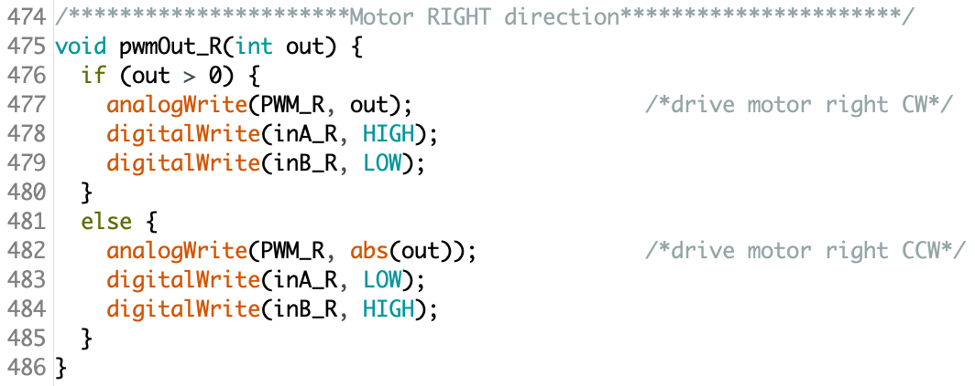
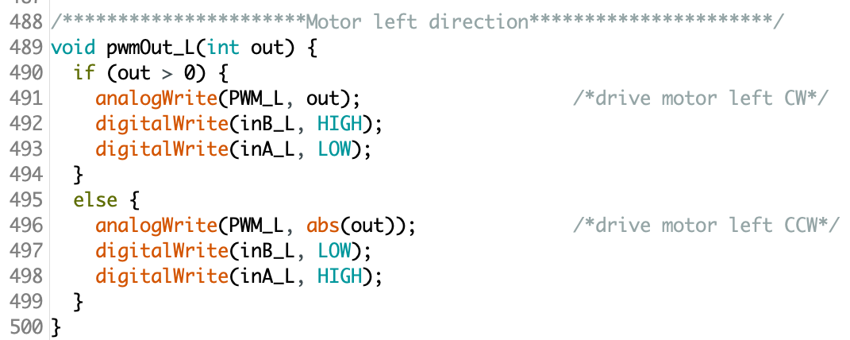
Motor Direction

Slide 26
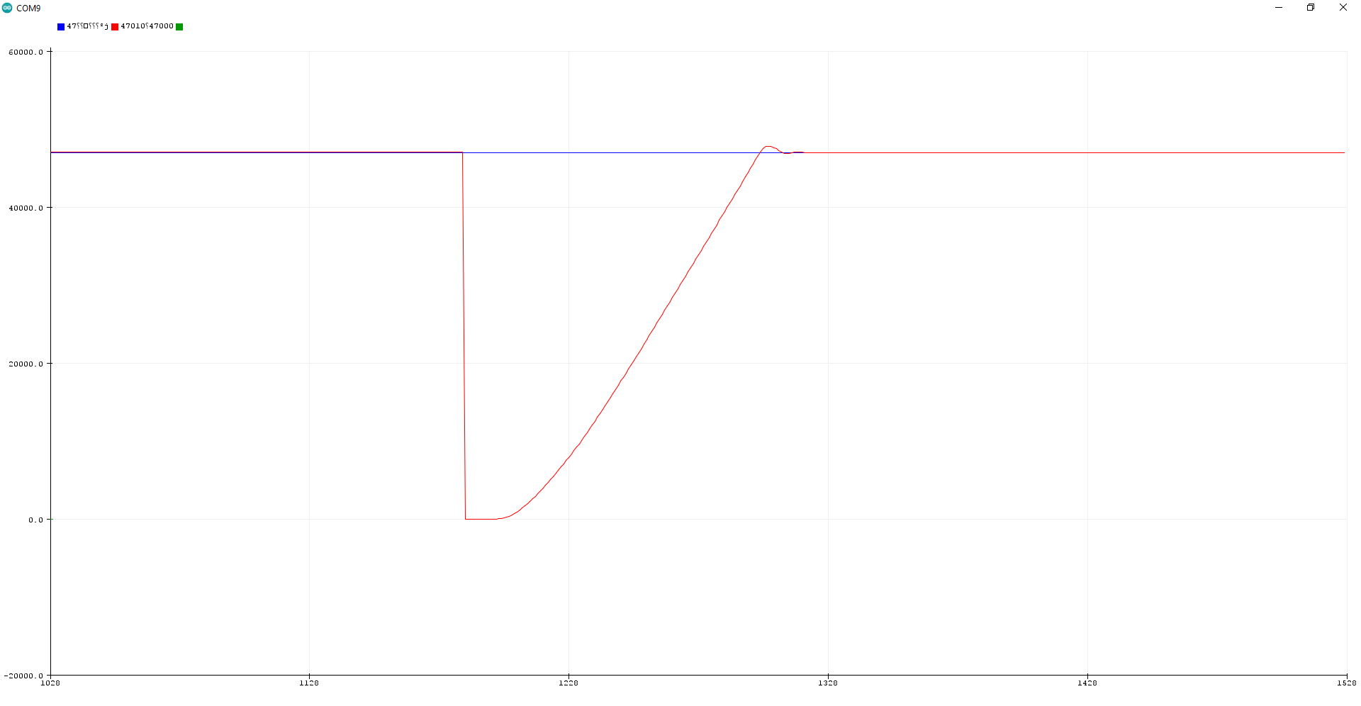
Graph
Motor driving go to setpoint position
- Setpoint
- Motor encoder

Slide 27
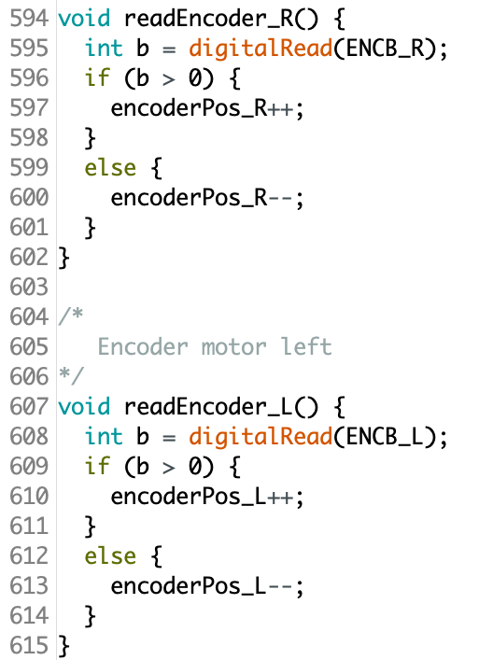
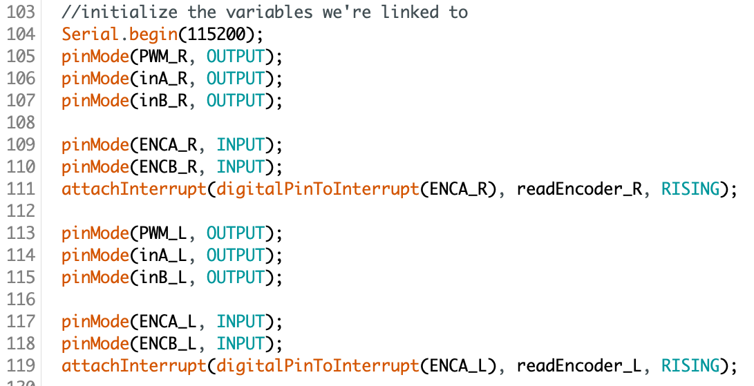
Encoder

Slide 28
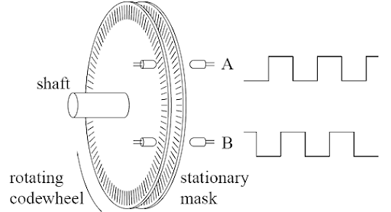
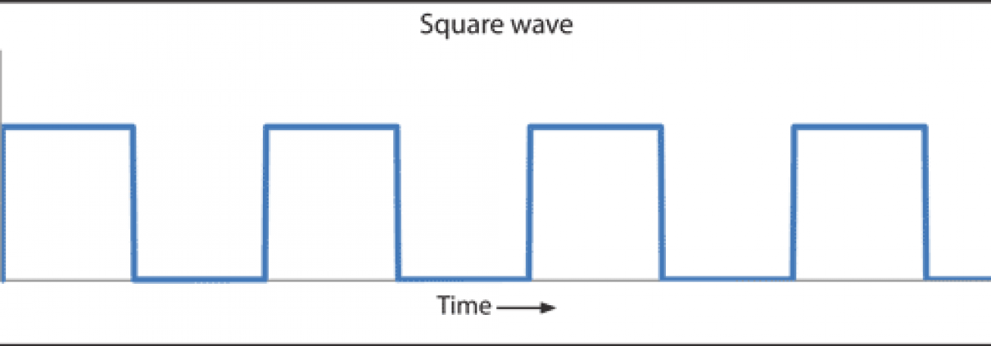
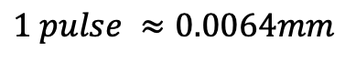
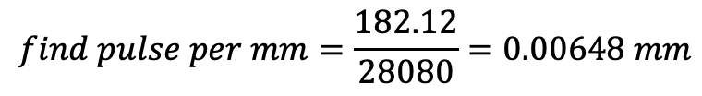
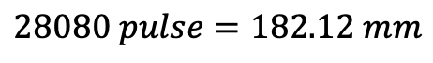
Encoder
$$Pulse at main shaft=78∗360=28080 pulse$$
$$Cumcirference= π ∗D= π ∗58=182.12 mm$$
$$28080 pulse=182.12 mm$$
$$find pulse per mm=\frac{182.12}{28080}=0.00648 mm$$
$$1 pulse ≈0.0064mm$$
12V 0.2A
Speed : 150 RPM
Gear ratio 1:78
360P
A:
B:

Slide 29
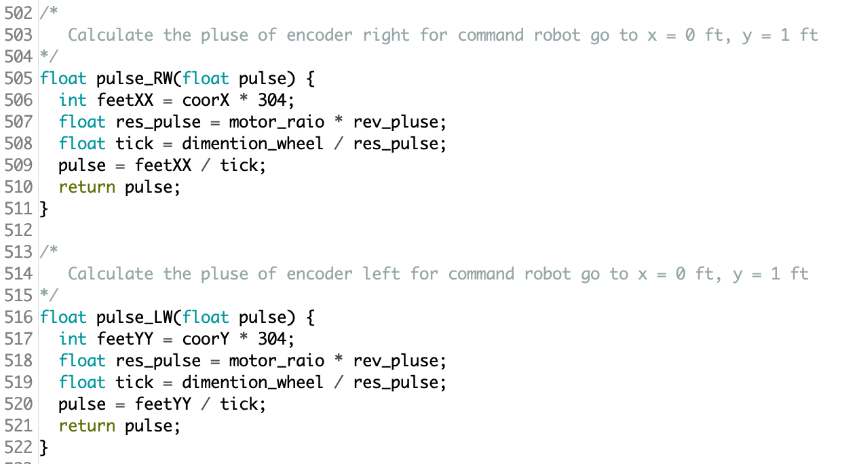
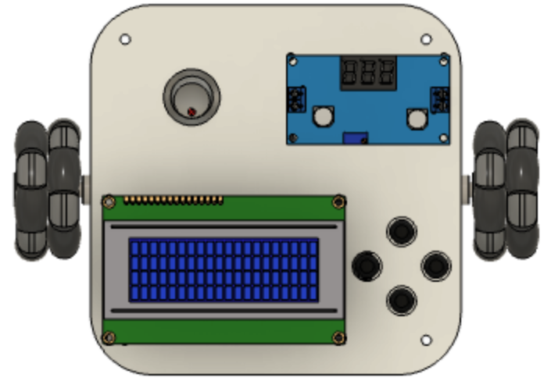

Direct move
$$304 mm=\frac{304mm}{0.0064}=47500 pulse$$
304 mm or 1 ft

Slide 30



Y
$$V_{L}$$
$$V_{R}$$
X

Slide 31








Robot turn around
$$Body=220 mm$$
$$r=\frac{Body}{2}=\frac{220}{2}=110mm$$
Y
$$θ=90°$$
$$S_{AB}=2π∙r∙\frac{θ}{360}$$
$$S_{AB}=2π∙110∙\frac{90}{360}=172.78 mm$$
X
$$pulse=\frac{S_{AB}}{0.0064}=\frac{172.78}{0.0064}=26996 pulse$$
A
$$S_{AB}$$
B

Slide 32




Y
$$V_{L}$$
X
A
$$−V_{R}$$
$$S_{AB}$$
B

Slide 33





Rectangle move
Y
$$Point_{1}$$
$$Point_{2}$$
$$Point_{0}$$
$$Point_{3}$$
X

Slide 34





Triangle move
Y
$$Point_{2}$$
$$Point_{3}$$
$$Point_{1}$$
X
$$Point_{4}$$

Slide 35

Calibration

Slide 36


Test field
1 ft
1 ft
Start point
1ft x 1ft

Slide 37



Direct Drive test
Y
$$V_{L}$$
$$V_{R}$$
X

Slide 38

 | X | Y
1 | -8 | 304
2 | -5 | 304
3 | -15 | 304
4 | -2 | 304
5 | -3 | 304
6 | -2 | 304
7 | 4 | 304
8 | -11 | 304
9 | -2 | 304
10 | 4 | 304
Average : X = -4 , Y = 304
SD. : X = 6.03, Y = 0
$$Position=\sqrt{{\left(X_{measure}−X_{origin}\right)}^{2}+{\left(Y_{measure}−Y_{origin}\right)}^{2}}$$
$$Position=\sqrt{{\left(−4−0\right)}^{2}+{\left(304−0\right)}^{2}}=304.02 mm$$
$$θ=\tan^{−1}{(y/x)}=\tan^{−1}\left(−\frac{304}{4}\right)=−89.24°$$

Slide 39





Rectangle drive test
Y
$$Point_{1}$$
$$Point_{2}$$
$$Point_{0}$$
$$Point_{3}$$
X

Slide 40

Average : X = -0.2 , Y = 27.6
SD. : X = 26.48, Y = 14.45
 | X | Y
1 | 15 | 15
2 | 12 | 12
3 | -31 | 31
4 | -56 | 56
5 | -25 | 25
6 | -15 | 15
7 | 38 | 38
8 | 37 | 37
9 | 35 | 35
10 | -12 | 12
$$Position=\sqrt{{\left(X_{measure}−X_{origin}\right)}^{2}+{\left(Y_{measure}−Y_{origin}\right)}^{2}}$$
$$Position=\sqrt{{\left(−0.2−0\right)}^{2}+{\left(27.6−0\right)}^{2}}=27.6 mm$$
$$θ=\tan^{−1}{(y/x)}=\tan^{−1}\left(−\frac{27.6}{0.2}\right)=−89.58°$$

Slide 41





Triangle drive test
Y
$$Point_{2}$$
$$Point_{3}$$
$$Point_{1}$$
X
$$Point_{4}$$

Slide 42

Average : X = 18 , Y = 3.1
SD. : X = 26.47, Y = 32.58
 | X | Y
1 | -25 | 25
2 | -30 | 30
3 | 48 | 48
4 | 31 | -31
5 | 42 | -42
6 | 21 | 21
7 | 27 | 27
8 | 21 | -21
9 | 11 | 11
10 | 37 | -37
$$Position=\sqrt{{\left(X_{measure}−X_{origin}\right)}^{2}+{\left(Y_{measure}−Y_{origin}\right)}^{2}}$$
$$Position=\sqrt{{\left(18−0\right)}^{2}+{\left(3.1−0\right)}^{2}}=18.26 mm$$
$$θ=\tan^{−1}{(y/x)}=\tan^{−1}\left(\frac{3.1}{18}\right)=9.77°$$

Slide 43



Summarize
Direct drive
X = -4 mm
Y = 304 mm
Rectangle drive
X = 0.2 mm
Y = -27.6 mm
Triangle drive
X = 18 mm
Y = -3.1 mm

Slide 44


Problem
Test field

Slide 45



Applied

Slide 46
Question

Slide 47
Thx

